Slide 1
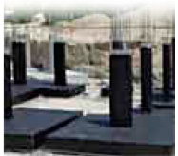
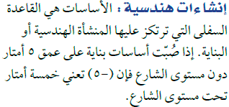
10 أمتار تحت مستوى الشارع
+ 20 أو 20
الأعداد الصحيحة السالبة
الصفر
الأعداد الصحيحة الموجبة
●
●
●
●
●
●
●
●
●
●
●

Slide 2
اكتب عددا صحيحا لكل مما يأتي
ــ 5
معدل درجة الحرارة أقل من الطبيعي بـ 5 درجات
+12
معدل هطول الأمطار 12 سم فوق الطبيعي

Slide 3
اكتب عددا صحيحا لكل مما يأتي :
+ 6
6 درجات فوق الطبيعي
ــ 5
5 سم دون الطبيعي

Slide 4
اكتب عددا صحيحا لكل مما يأتي :
ــ 3
خسارة 3 ريالات
ــ 3
3 درجات مئوية تحت الصفر
+ 16
توفير بمقدار 16 ريالا
+ 250
250 م فوق سطح البحر

Slide 5
مثل مجموعة الأعداد الصحيحة { ــ 2 ، 8 ، ــ 7 } على خط الأعداد
●
●
●

Slide 6
مثل مجموعة الأعداد الصحيحة { ــ 4 ، 10، ــ 3 ، 7 } على خط الأعداد
●
●
●
●

Slide 7
مثل مجموعة الأعداد الصحيحة { 11 ، ــ 5 ، ــ 8 } على خط الأعداد
●
●
●

Slide 8
مثل مجموعة الأعداد الصحيحة { 2 ، ــ 1 ، ــ 9 ، 1 } على خط الأعداد
●
●
●
●

Slide 9
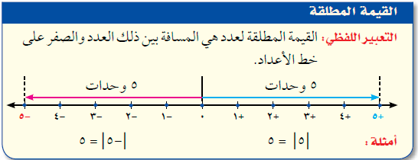
| |
نرمز للقيمة المطلقة بالرمز :

Slide 10
أوجد قيمة كل من العبارات التالية :
|ــ 5| ــ |2|
|ــ 4|
|ــ 5| ــ |2|
|ــ 4|
2
ــ
5
4
3

Slide 11
أوجد قيمة كل من العبارات التالية :
|ــ 6| ــ 5
2 + |ــ 3|
|8|
2 + |ــ 3|
|ــ 6| ــ 5
|8|
3
+
2
5
ــ
6
8
5
1

Slide 12
أوجد قيمة كل من العبارات التالية :
|ــ 1| + |ــ 6|
1 + |7|
|ــ 9|
1 + |7|
|ــ 1| + |ــ 6|
|ــ 9|
7
+
1
6
+
1
9
8
7

Slide 13
صبت أساسات برج العرب بدبي على عمق 40 مترا تحت قاع البحر ، اكتب عددا صحيحا يمثل هذا العمق .
ــ 40
عمق أساسات برج العرب 40 م تحت قاع البحر

